Slide 1


TALLER INTENSIVO
LA CÉLULA: ESTRUCTURA, FUNCIÓN Y REPRODUCCIÓN
CÉLULAS: CICLO CELULAR Y
CICLO PROLIFERATIVO
2020

Slide 2
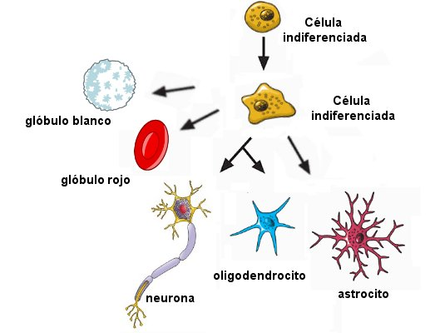
UN GENÓTIPO DA ORIGEN A DIVERSAS FORMAS CELULARES
¿Qué dice la Teoria Celular?
Todos los seres vivos estan formados por células.
Toda célula proviene de otra célula.

Slide 3
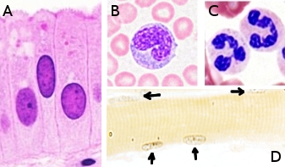
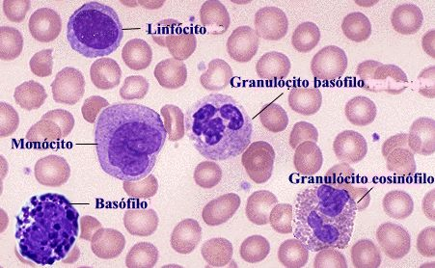
DIFERENTES TIPOS CELULAS Y DE NÚCLEOS
NÚCLEOS: Variación en número, forma, ubicación,
grado de condensación de la cromatina.

Slide 4
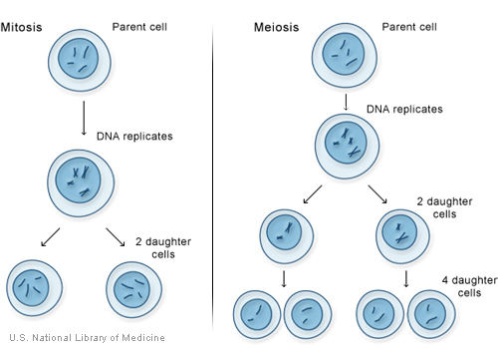
IMPORTANCIA DE LA DIVISION CELULAR
Para que la celula se divida, primero debe replicar todo su genoma, ya que ambas celulas hijas deben tener el mismo material genetico que la celula progenitora

Slide 5
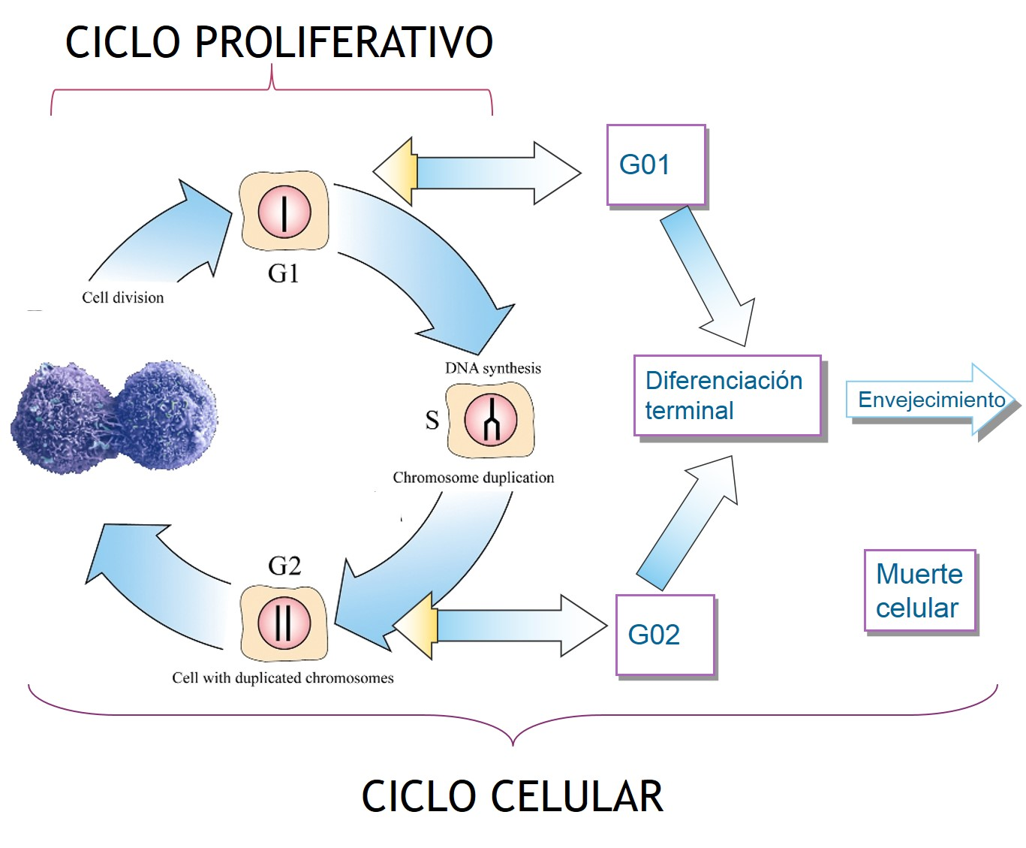
CICLO CELULAR Y CICLO PROLIFERATIVO
El ciclo celular abarca al ciclo proliferativo y a otros estadios más específicos en los cuales se puede encontrar la célula, como por ejemplo la diferenciación, envejecimiento y muerte celular.
FASE M,
MITOSIS
CITODIERESIS

Slide 6
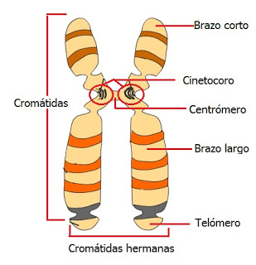
Conceptos claves del cromosoma
Cuando hablamos de cromosoma, nos referimos al material genético de la célula (DNA) y proteínas.
Esto quiere decir que el DNA de una cromátida es exactamente igual al que contiene la otra cromátida (cromátidas hermanas)
El cinetocoro es un complejo proteico que se encuentra en el centrómero (mitad) del cromosoma, lugar donde se unirá el huso mitótico durante la metafase.
Cromosoma metafásico
Cromosoma duplicado (paso por fase S)

Slide 7
Fases de la mitosis
Profase
Metafase
Anafase
Telofase

